Slide 1
VALIDACIÓN DE
HIPÓTESIS
HOME
TABLE OF CONTENTS
PLAYLIST
01
Contexto
02
Problema
03
Hallazgos importantes
04
Resultados
SPOTIFY
THANKS!

Slide 2

Contexto
HOME
TABLE OF CONTENTS
PLAYLIST
El porcentaje de artistas que han aparecido en la industria musical en el último año es probablemente de entre el 2% y el 5%
01
Contexto
02
Problema
Es probable que el porcentaje de artistas nuevos que han lanzado su música de forma independiente sea de entre el 5% y el 10%.
03
Hallazgos importantes
04
Resultados
THANKS!

Slide 3




HOME
TABLE OF CONTENTS
PLAYLIST
01
Contexto
+SPTOTIFY = PLATAFORMAS
02
Problema
03
Hallazgos importantes
+CANCIONES = +STREAMS
04
Resultados
THANKS!

Slide 4
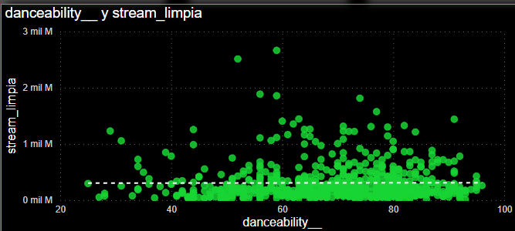
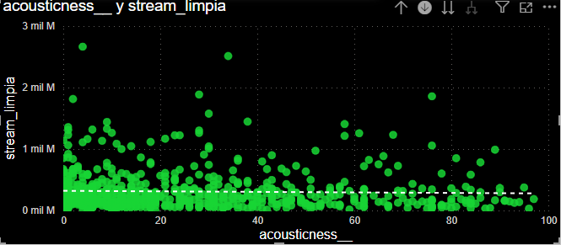
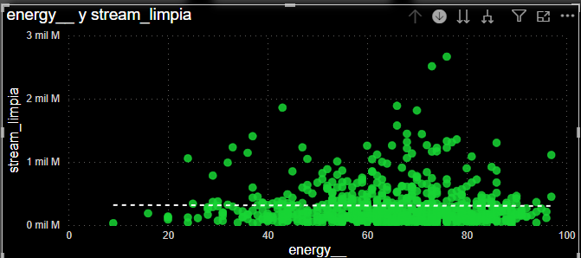
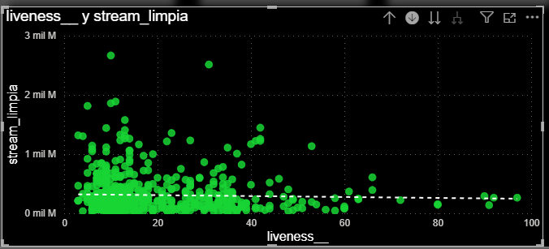
Características
HOME
TABLE OF CONTENTS
PLAYLIST
01
Contexto
02
Problema
03
Hallazgos importantes
04
Resultados
THANKS!

Slide 5
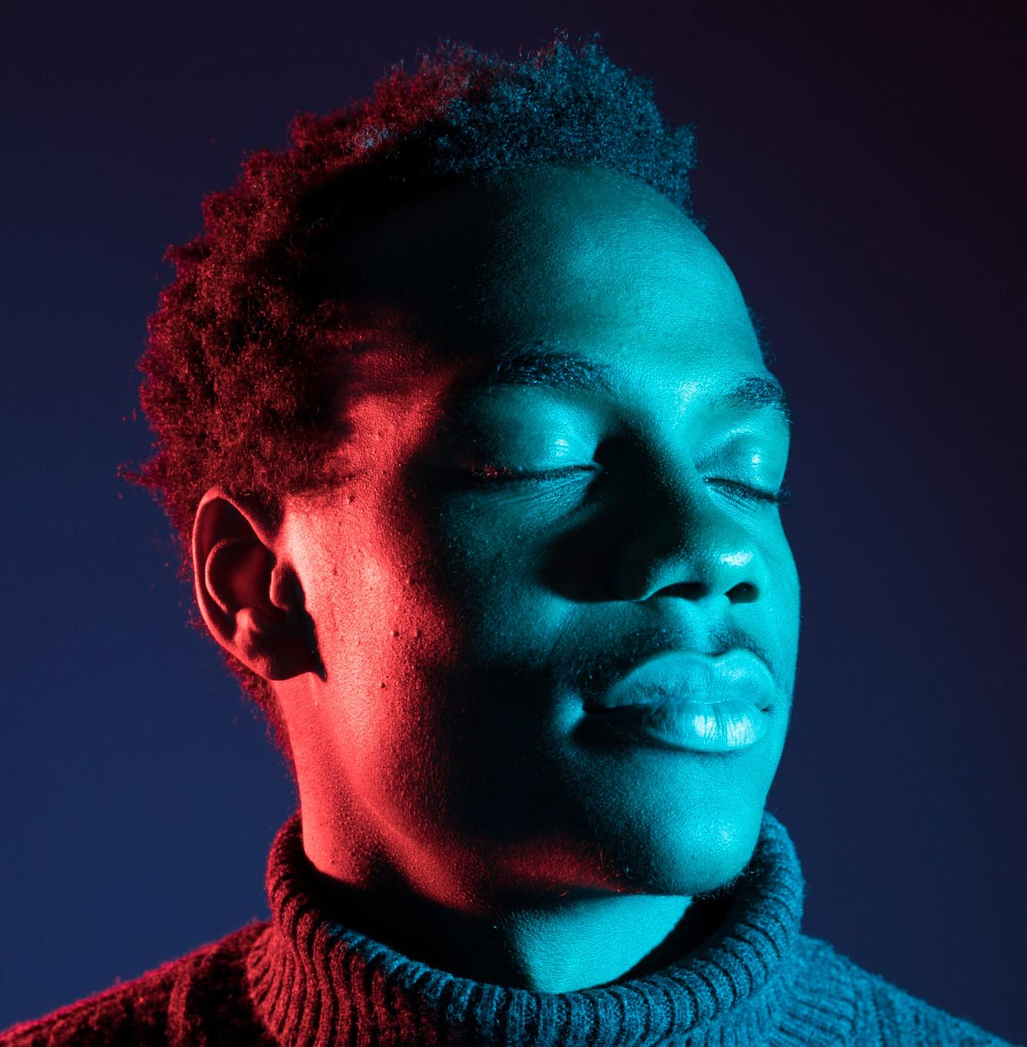





Lanzamiento
Nuevo artista
Playlists = STREAMS
HOME
TABLE OF CONTENTS
PLAYLIST
01
Contexto
02
Problema
03
Hallazgos importantes
FEAT
04
Resultados
THANKS!

